Slide 1



PASS Community News
Stand: 15.08.2023 (RG Bayern)

Slide 2

Danke!

Slide 3
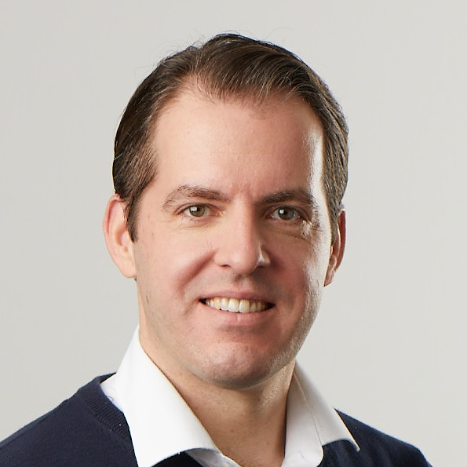
Regionalgruppe Bayern
Eurer RGV
Neuigkeiten / Updates
Erik Esmaty ees@sqlpass.de
PASS Essentials
Data Saturday
SQL-Konferenz
PASS Camp
RG Bayern Links
https://github.com/rgbayern/archive
Notes:
Principal Software Engineer für SSAS + Power BI

Slide 4
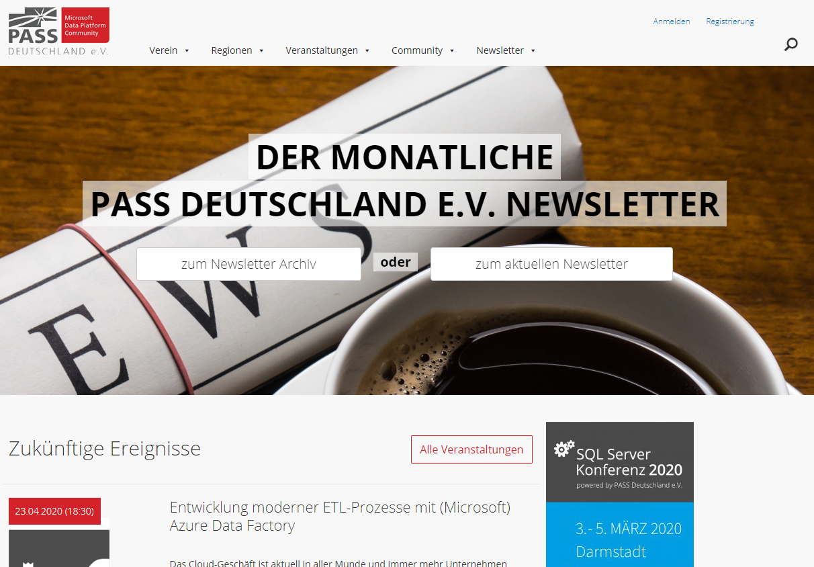
PASS – www.sqlpass.de

Slide 5
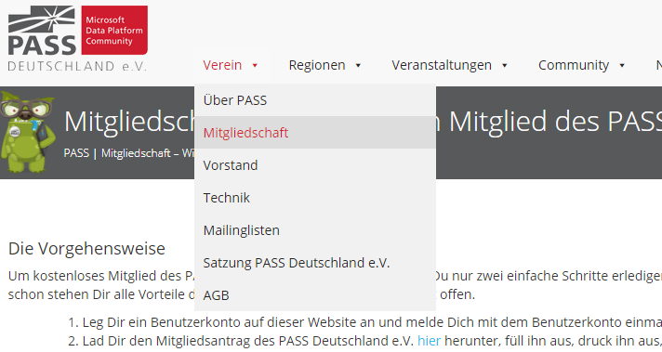
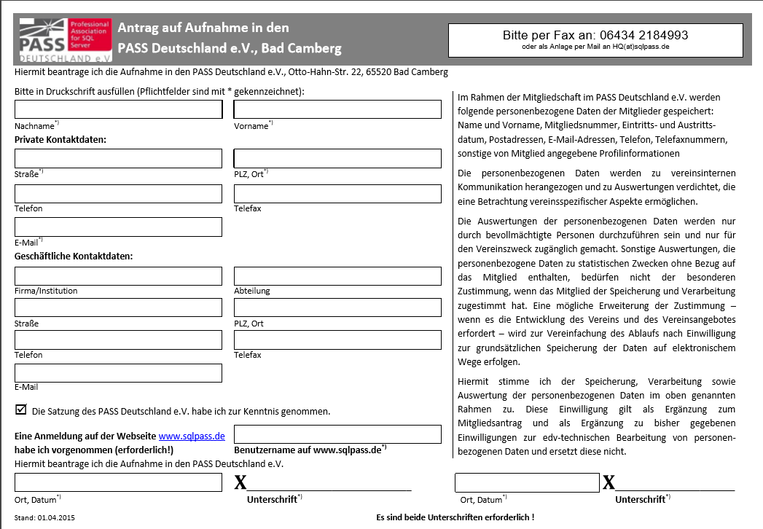
Mitglied werden
Registrierung auf der Webseite, da ein Benutzer-Account benötigt wird. Man muss sich mindestens einmal angemeldet haben.
Herunterladen von : "Mitgliedsantrag inkl. Einwilligung gem. BDSG“
Das Dokument ausfüllen und senden an →
Bitte links und rechts unterschreiben!
Fax: 06434 2184993 oder als PDF per Mail senden an HQ@sqlpass.de
https://www.sqlpass.de/mitgliedschaft/

Slide 6
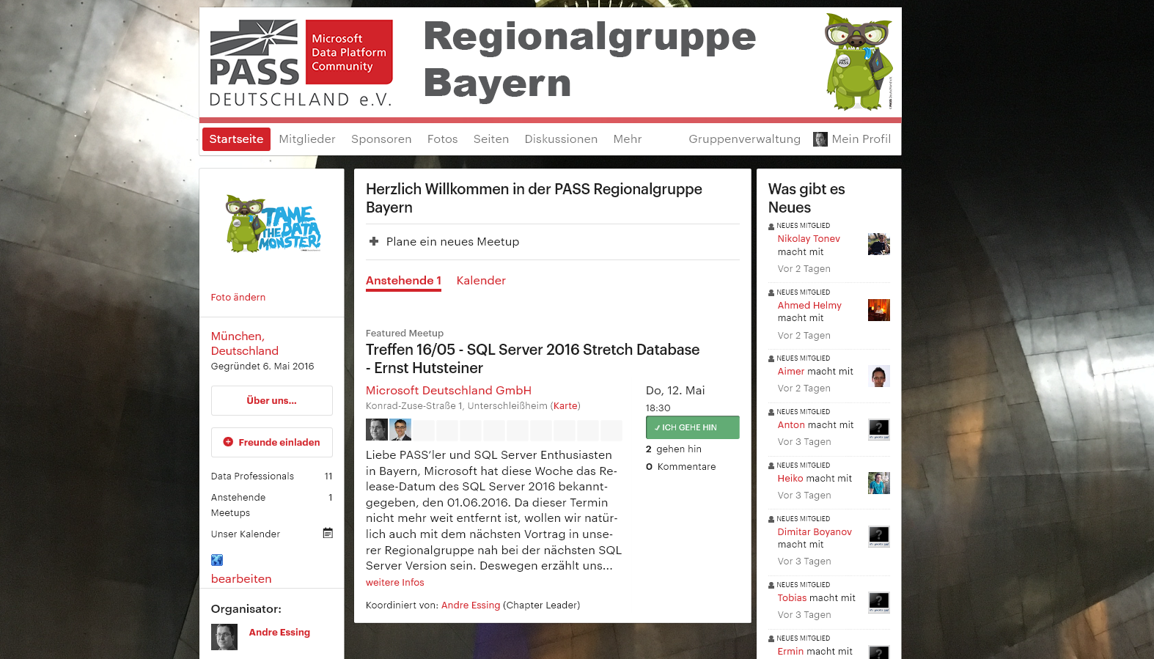
Meetup
meetup.com/pass-bayern

Slide 7


Die PASS im Netz & Social Media
www.sqlpass.de
www.facebook.com/SQLPASS.de
www.xing.com/communities/groups/pass-deutschland-c68f-1015046
X (Twitter): @SQLPASS_de, Hashtag: #SQLPASS_de

Slide 8



PASS Essentials
When | Where | What
19.03.2020 | Neuss | SQL Server Integration Server in der Praxis Bernd Jungbluth
https://www.sqlpass.de/pass-essentials

Slide 9
PASS Deutschland e.V.
Geplante Termine
Wann | Was | Wo | Kostenpf.? | Info
17.08.2023 | PASS Usergroup Treffen | München | Nein | Link
11.-13.09.2023 | SQL Konferenz | Hanau | Ja | Link
16.09.2023 | Data Moshpit | Berlin | Nein | Link
19.10.2023 | PASS Usergroup Treffen | München | Nein | Link
27.10.2023 | New Stars of Data | Online | Nein | Link
14.-17.11.2023 | PASS Data Community Summit | Seattle | Ja | Link
26.01.2024 | Data Community Day Austria | Wien | Nein | Link
23.-24.02.2024 | Data Saturday #40 | München | Nein | Link
16.-17.05.2024 | DataGrillen | Lingen | Nein | Link
Notes:
Principal Software Engineer für SSAS + Power BI

Slide 10

Sprecher gesucht

Slide 11

PASS Camp 2019
4 Tracks with 20 participants per track:
Track 1: Analytics, Data Delivery & Governance
Track 2: Business Intelligence
Track 3: Infrastructure & Administration
Track 4: Data Platform Development

Slide 12

SQL Server Conference 2020
www.sqlkonferenz.de

Slide 13

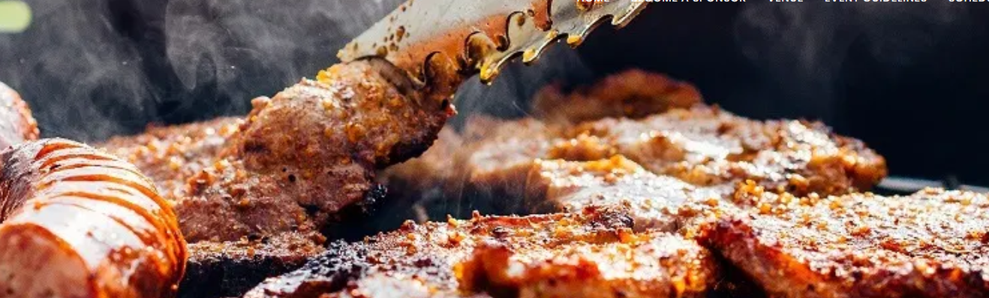
DataGrillen
28. + 29.05.2020
www.datagrillen.com

Slide 14
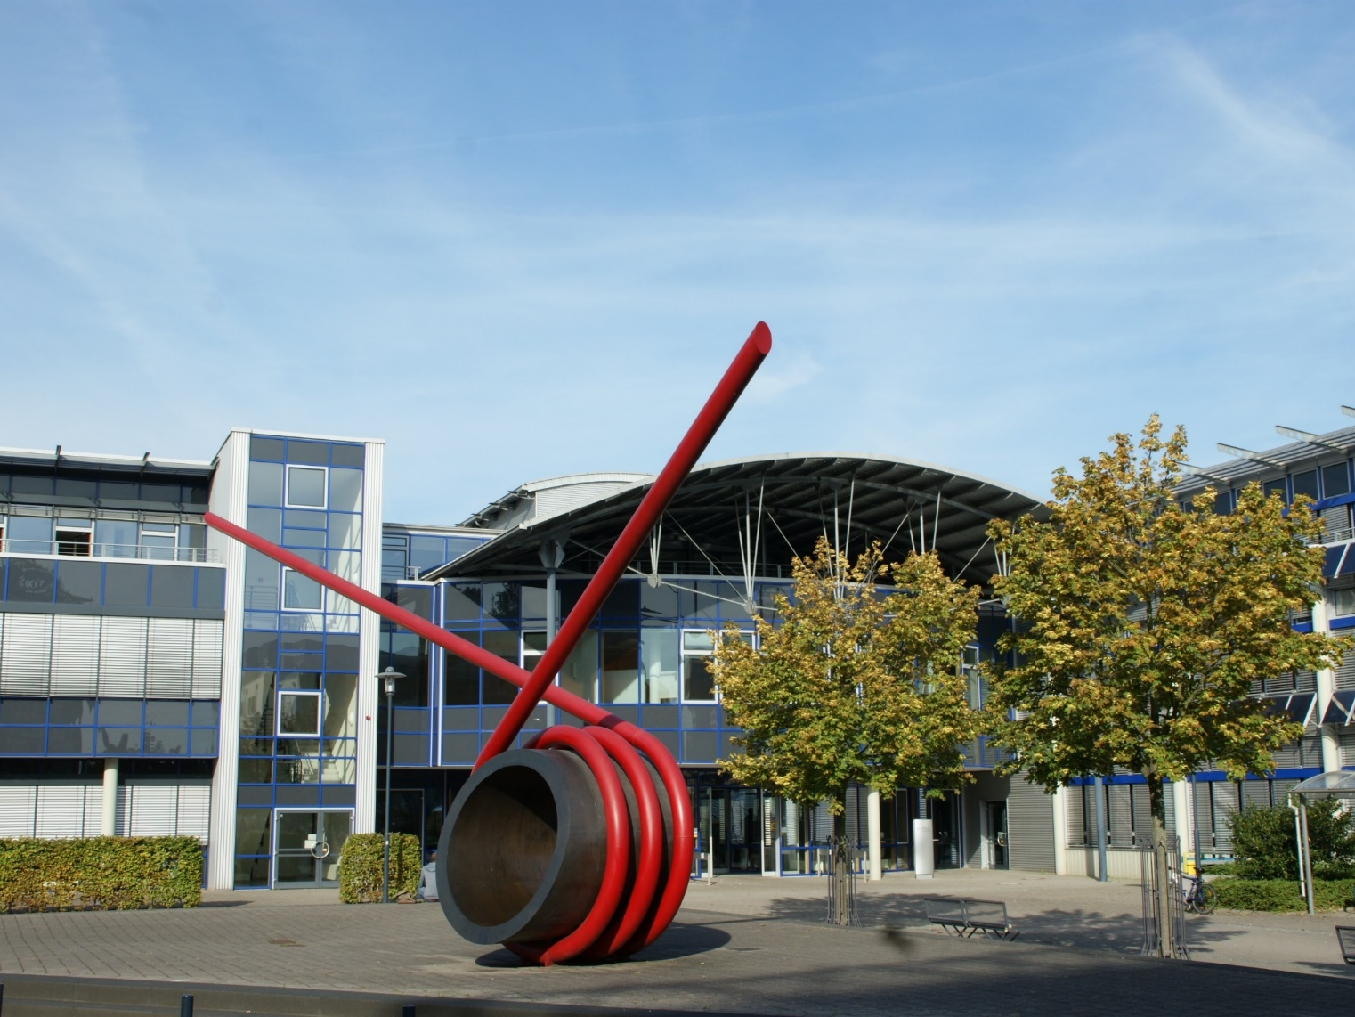



Coming back!
SQL Saturday #969 Rheinland 2020
20.06.2020

Slide 15
Data Saturdays
Visit www.datasaturdays.com to register for an event near you!

Slide 16
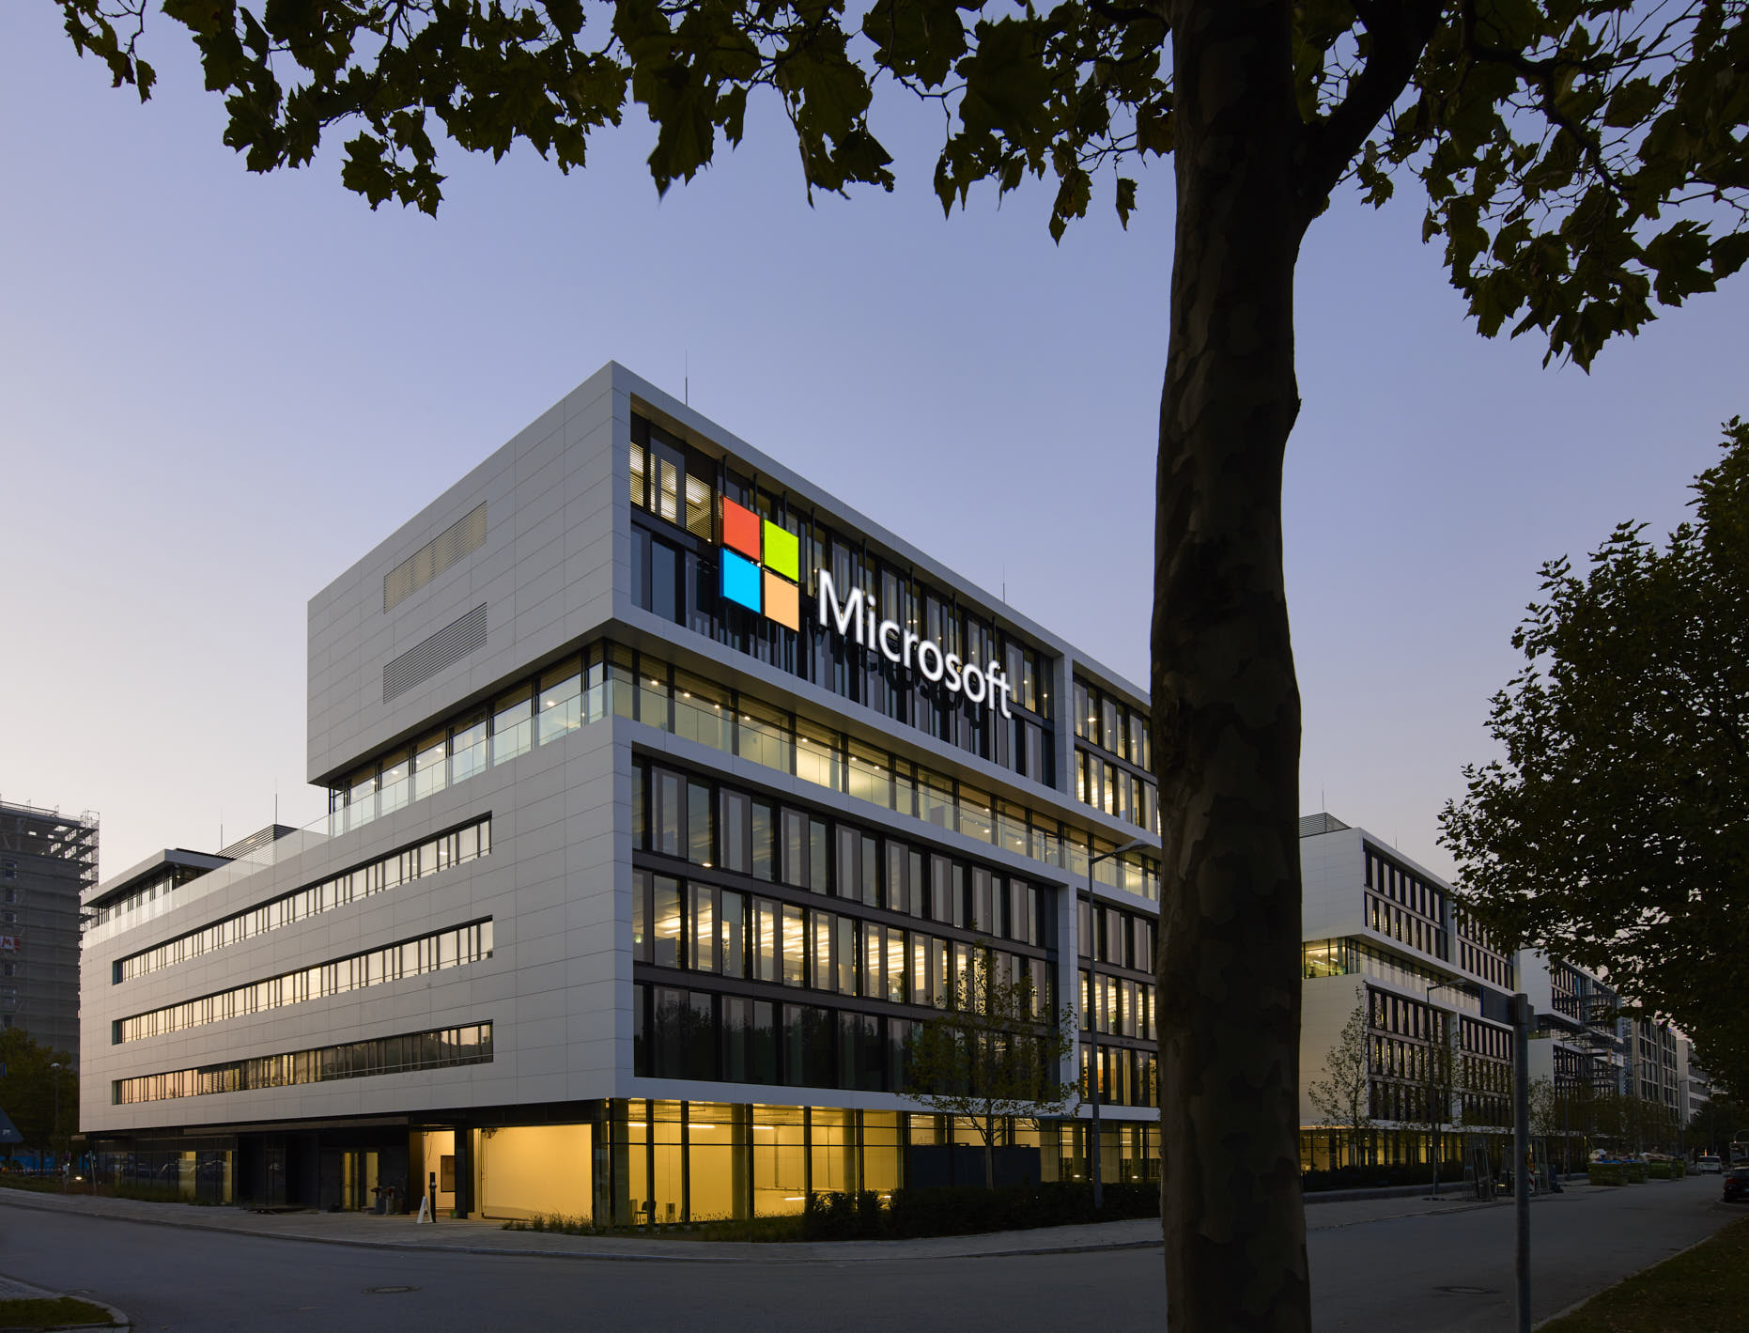


Coming back!
Data Saturday #40 München
23. und 24. Februar 2024 - https://bit.ly/datasaturday40

Slide 17

Helfer gesucht

Slide 18

Precons now online!
26. Oktober 2018 - http://www.sqlsaturday.com/772
SQL Server Tools for Query Tuning Grant Fritchey
PowerShell and SQL Server Rob Sewell
Transforming your business with Azure IoT Scott Klein
R in SQL with ML Server and Databricks Analytics - Stefan Cronjaeger & Hauke Mallow

